Slide 1

Unité 5 : La ville
Unité 5
1- les directions
2- Les lieux de la ville
3- Les transports
Leçon 1
Leçon 2
Leçon 3
1- Vocabulaire
1- Vocabulaire
1- Vocabulaire
  Les directions
  Les lieux de la ville
  Les transports
  Les lieux de la ville
2- Grammaire
2- Grammaire
2- Grammaire
  « chez » + someone
  Les prépositions de lieu
  La préposition + le transport
  Les questions
  Les articles définis et indéfinis
  Les questions
  Les pronoms toniques
3- Pratique
3- Pratique
3- Pratique

Slide 2

Unit 5 – Lesson 1
Indiquer le chemin
Tell my address
Ask and give road directions

Slide 3
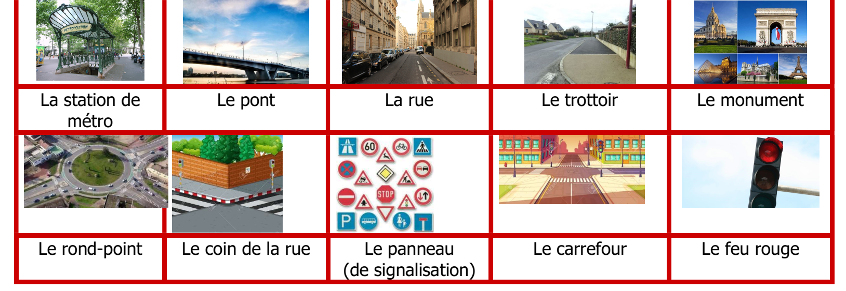


IV. Vocabulaire : Les lieux de la ville (1)

Slide 4
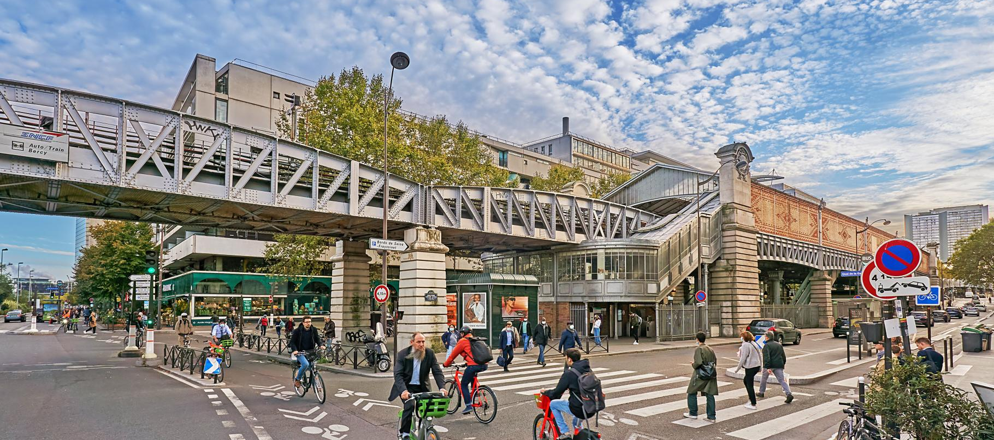
Combien d’éléments est-ce que tu peux nommer ?

Slide 5
Grammaire (1) : Ask a question about a place
Ask for road directions | Ask for someone ’s address | Ask where someone is
C’est où, chez toi ? | Tu habites où ? | Tu es où ?
Pour poser une question sur un lieu, on utilise le mot interrogatif OÙ (where).

Slide 6
Complète les questions suivantes :
Practice
Poser une question sur un lieu.
- Tu habites où ?
- J’habite 202 rue Hoang Van Thu à HCM Ville au Vietnam, et toi ?
- Tu es où ?
- Je suis au parc avec ma copine Christine.

Slide 7
To tell an address
Indiquer l’adresse de quelqu’un
Chez toi c’est où ?
Chez elle, c’est au numéro 22
Chez moi, c’est au numéro 8
Pour indiquer l’adresse de quelqu’un, on utilise : CHEZ + PRONOM TONIQUE (moi, toi, lui/elle,…)

Slide 8
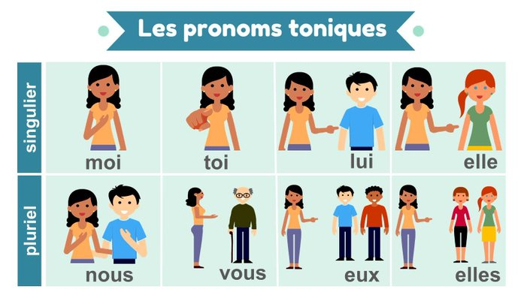
Les pronoms toniques

Slide 9
Les pronoms toniques
Pronoms toniques
Je vais | chez | moi
 |  | toi
 |  | lui /elle
 |  | nous
 |  | vous
 |  | eux / elles
Exemple :
J’habite chez mon frère = j’habite chez il lui

Slide 10
Complète les questions suivantes :
Practice
Donner une adresse.
- Tu habites où ?
- J’habite 202 rue Hoang Van Thu à HCM Ville au Vietnam, et toi ?
- Tu es où ?
- Je suis chez moi avec ma copine Christine.

Slide 11





Grammaire (3) : Indiquer un chemin
Tell road directions
Tu traverses le pont | Tu continues tout droit après le pont | Après, tu prends/tournes à gauche rue des Frigos | Tu prends/tournes à droite rue Goscinny
Tu + traverses / continues / tournes / prends + direction Vous + traversez / continuez / tournez / prenez + direction

Slide 12
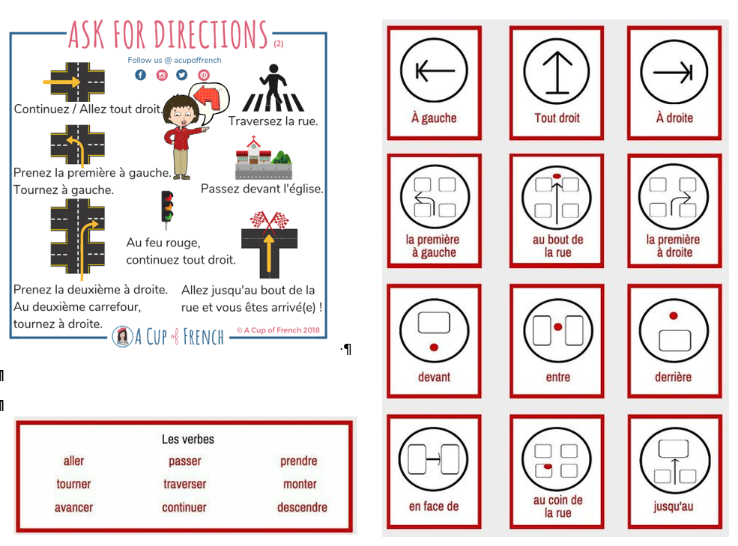

Slide 13
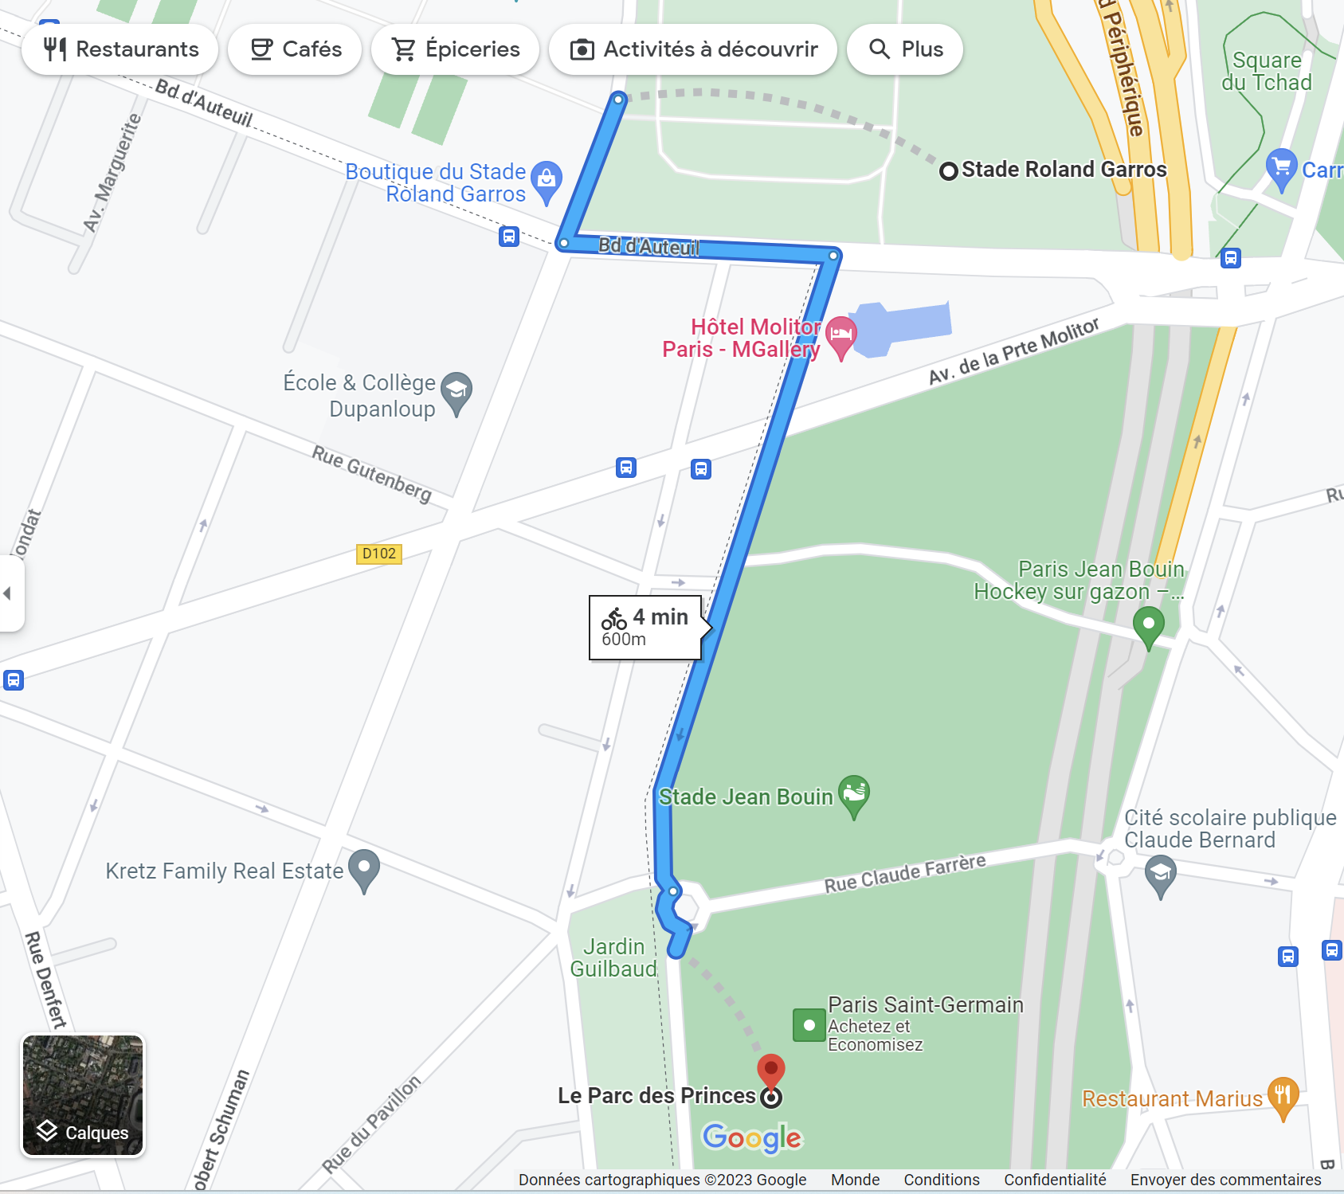
Indiquez le chemin du stade Roland Garros au stade Parc des Princes
D’abord, prenez la rue Robert Schuman.
Au carrefour, tournez à gauche boulevard d’Auteuil.
Ensuite, prenez la deuxième rue à droite.
Continuez tout droit et traversez l’avenue de la porte Molitor.
Passez devant le stade Jean Bouin.
Au rond-point, allez tout droit.
Enfin, continuez 50m, le stade est à gauche.

Slide 14
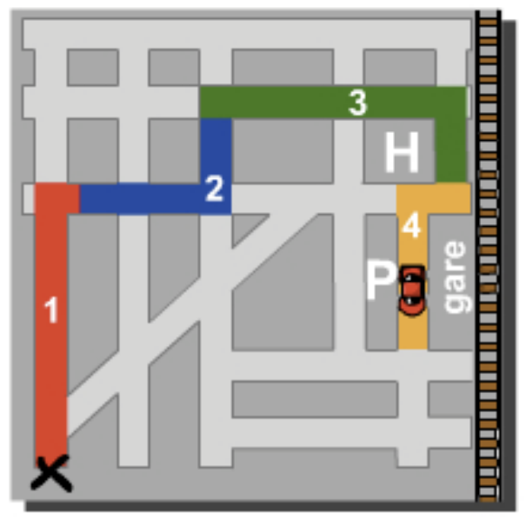
Pour aller à la gare :
Practice
Indiquer un chemin
D’abord, tu vas tout droit et tu tournes à la deuxième à droite.
Ensuite tu tournes à la deuxième à gauche.
Puis tu prends la première rue à droite, tu continues jusqu’ au bout de la rue et tu tournes à droite.
Au bout de la rue, tu tournes à gauche puis à droite.
La gare est à gauche.

Slide 15
Online activities
Dans les rues de la ville
https://kahoot.it/solo/?quizId=a8091688-884e-4040-a7bf-3c35ba68dca1
Indiquer un chemin
https://wordwall.net/resource/22040419/indiquer-le-chemin
https://wordwall.net/resource/24300586/francese/demander-indiquer-le-chemin-dialogue-1
https://kahoot.it/solo/?quizId=5c47fa1f-3722-401c-8415-96eb14d796ee
https://kahoot.it/solo/?quizId=98d967fb-84cc-4c4d-a541-06664d6c2cb0

Slide 16

Unit 5 – Lesson 2
Les lieux de la ville
Name and locate different places in the city

Slide 17
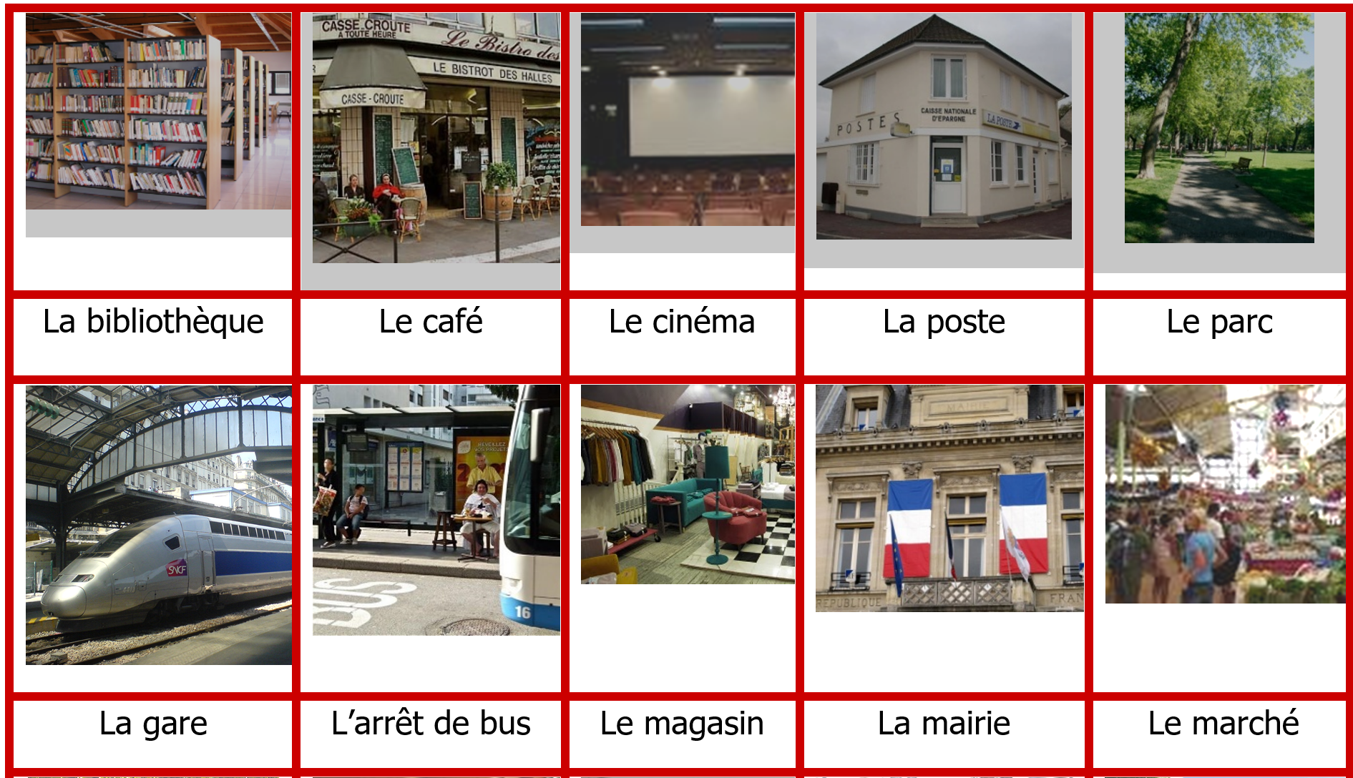
Vocabulaire
A. Places in the city(2)

Slide 18
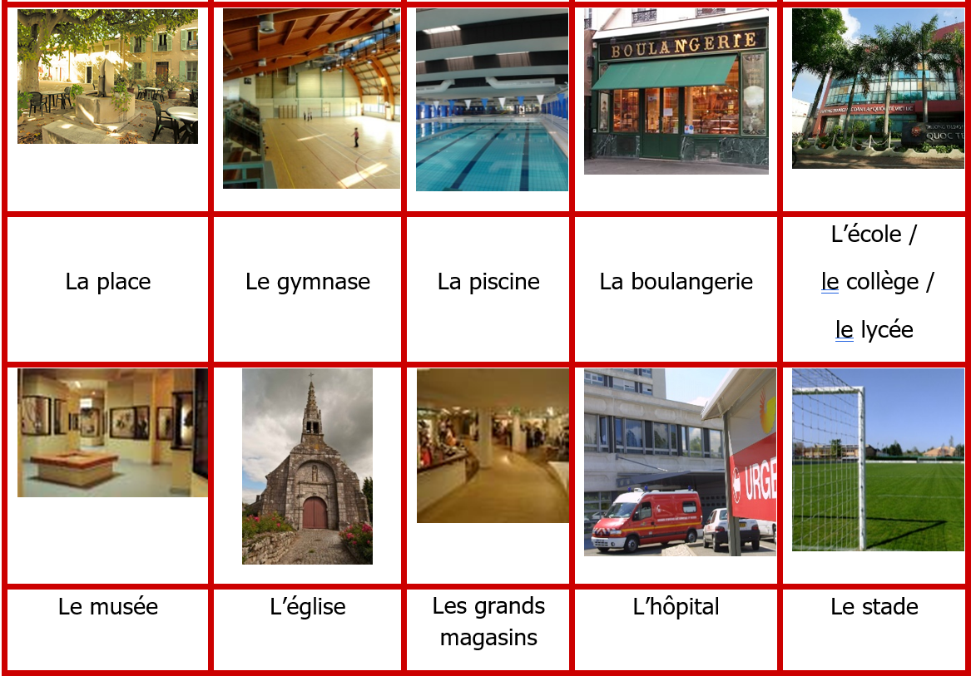
Vocabulaire
A. Places in the city(2)

Slide 19
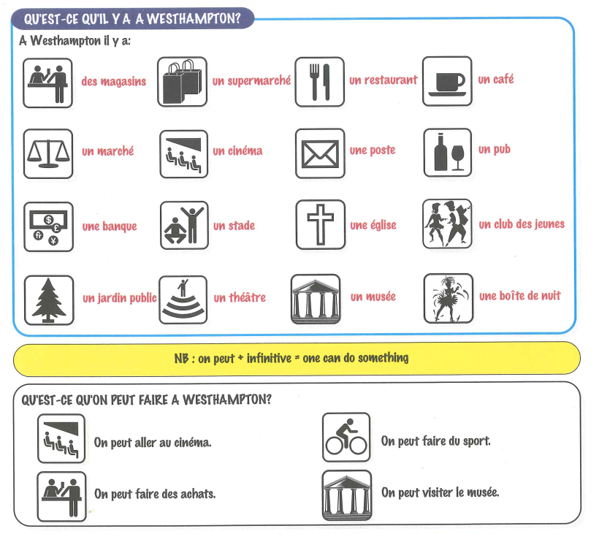

Slide 20
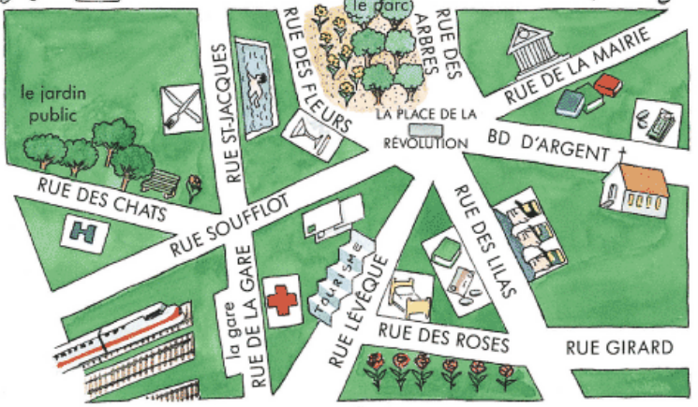
Practice
Les lieux de la ville
Regardez l’image. Combien de lieux est-ce que vous pouvez nommer maintenant ?

Slide 21
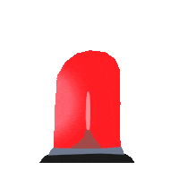

Locate an object or place
Je suis dans un super collège : le collège Thomas Mann !
J’aime les promenades à rollers dans les jardins de l’Abbé Pierre.
Il y a une jolie place dans mon quartier, c’est la place Verlaine.
La piscine JB est une péniche sur la Seine.
J’habite près de mon collège
La bibliothèque FM est près de chez moi.
Pas loin de la station de métro et de la bibliothèque FM
Article contracté “DE”
Près / loin de le collège
= Près / loin du college
Près / loin de les jardins
= Près / loin des jardins

Slide 22
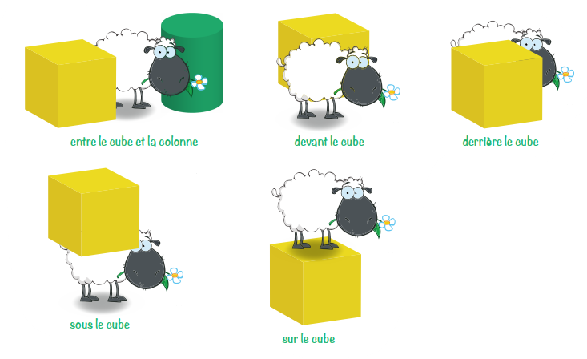
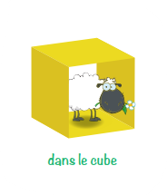
Où est le mouton ?

Slide 23
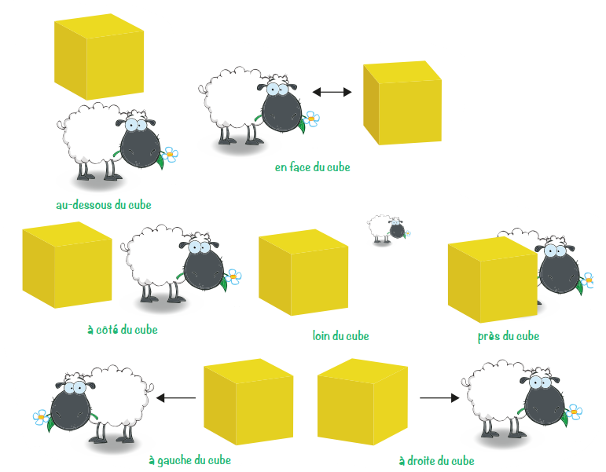
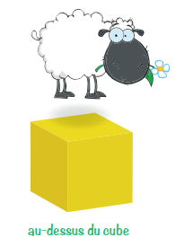

Où est le mouton ?
Article contracté « DE »
En face de le cube = en face du cube
En face de les cubes = en face des cubes

Slide 24
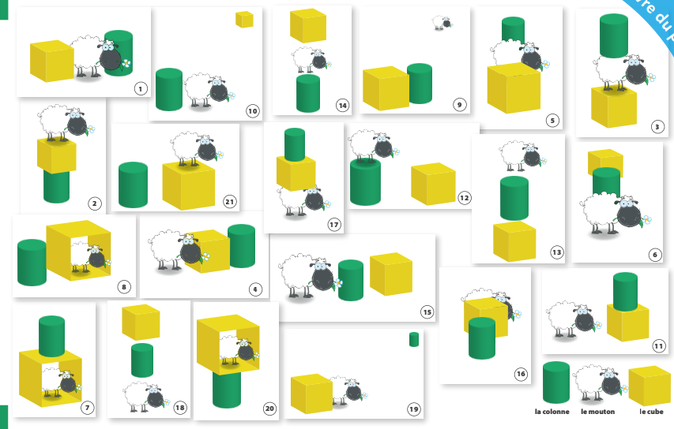
Practice and tell where the sheep is ! «1 - Le mouton est entre le cube et la colonne ».

Slide 25
Complète les phrases suivantes :
Practice
Comment situer un lieu ?
Le restaurant est en face de la piscine.
Le restaurant est dans le parc public.
La piscine est à gauche du bar.

Slide 26
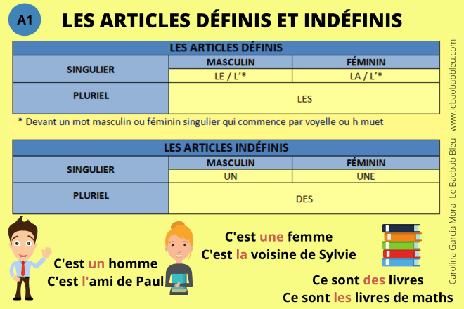

Slide 27
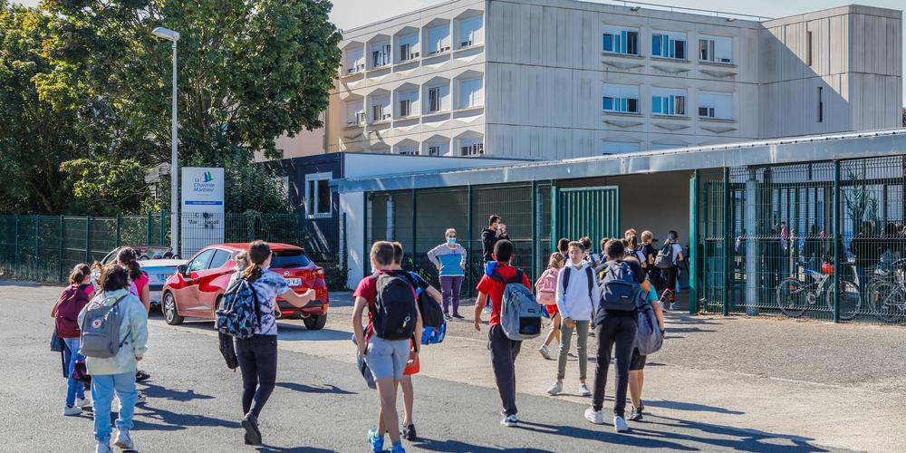
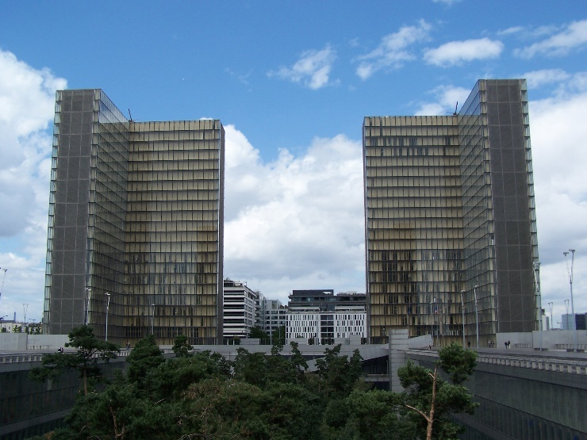
Practice: les articles indéfinis et définis
Les élèves sont devant un / le collège Thomas Mann.
Une / La bibliothèque François Mitterrand est derrière un / le jardin.

Slide 28
Online activities
Les lieux de la ville
https://wordwall.net/resource/31753715/ti%e1%ba%bfng-ph%c3%a1p/les-lieux-de-la-ville
https://kahoot.it/solo/?quizId=cb0614bd-f16b-4faf-a688-3cd941541aeb
Locate an object
https://wordwall.net/resource/13970563/pr%C3%A9position-de-lieu
https://kahoot.it/solo/?quizId=3f19aa84-829c-49a5-af9c-afc321577ec3
Definite and indefinite articles
https://wordwall.net/resource/8451699/fran%c3%a7ais/les-articles-d%c3%a9finis-ind%c3%a9finis
https://kahoot.it/solo/?quizId=6e7ea1f0-5b89-433c-b57c-54dadb35549d

Slide 29

Unit 5 – Lesson 3
Les moyens de transport
Means of transport

Slide 30
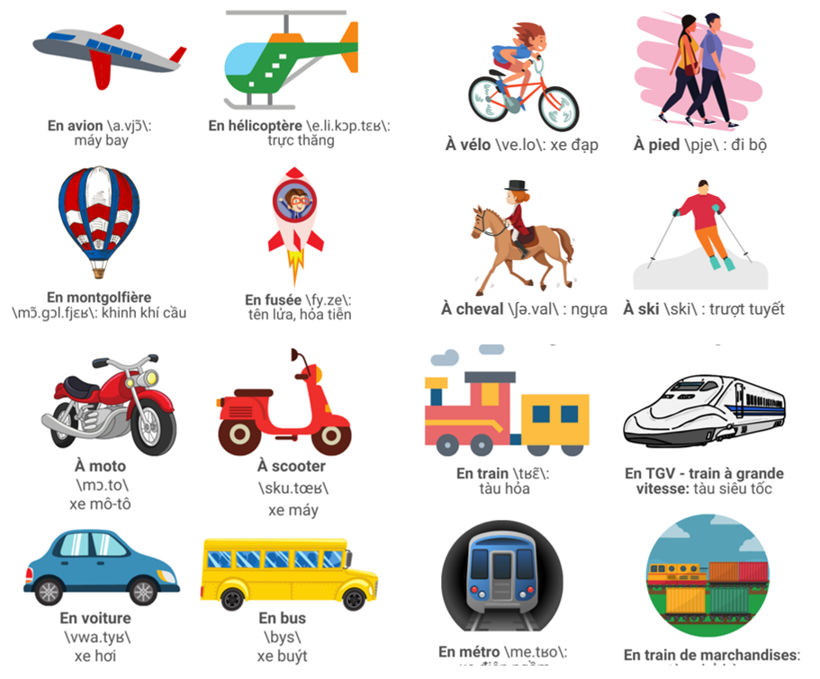
Grammaire : à / en + moyen de transport
Les moyens de transport
Tu es dans le bus
A vélo, tu portes un casque.
Tu es à rollers dans le métro
Tu es à pied
QUESTION :
Quand est-ce qu’on utilise A ou EN avec les moyens de transport ?

Slide 31

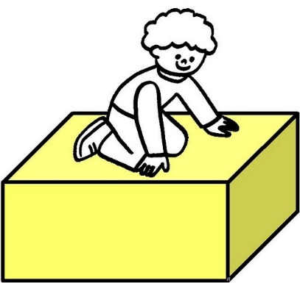
À / en + moyen de transport
Les moyens de transport
en voiture | à pied
en avion | à moto
en train | à vélo
en métro | à skate
en bus | à cheval
On utilise « en » quand on est DANS le moyen de transport | On utilise « à » quand on est SUR le moyen de transport

Slide 32
Complète les phrases suivantes :
Practice
Prépositions « à/en » + moyens de transport
En général, je vais au lycée à vélo. Mon copain habite près du lycée donc, lui, il y va à pied.
Quand il pleut, je vais à l’école en voiture ou en bus !

Slide 33
VI. Grammaire: poser des questions
Registre familier (sujet + verbe)
 | Sujet | Verbe | Mot interrogatif | Complément
1 | Tu | roules | où | à vélo ?
2 | Il | traverse | quand ?
3 | Vous | allez | comment | chez vos amis ?
4 | Pourquoi tu | fais |  | du vélo ?
Registre standard (Est-ce que + sujet + verbe)
 | Mot interrogatif | est-ce que | Sujet | Verbe | Complément
1 | Où | est-ce que | tu | roules | à vélo?
2 | Quand | est-ce qu’ | il | traverse?
3 | Comment | est-ce que | vous | allez | chez vos amis?
4 | Pourquoi | est-ce que | tu | fais | du vélo?

Slide 34
VI. Grammaire: poser des questions
Cas particulier : QUE / QUOI (what do)
Registre familier (Sujet + verbe)
 | Sujet | Verbe | Mot interrogatif | Complément
1 | Tu | fais | quoi | ce soir ?
Registre standard (Est-ce que + sujet + verbe)
 | Mot interrogatif | est-ce que | Sujet | Verbe | Complément
1 | Qu’ | est-ce que | tu | fais | ce soir ?

Slide 35
CLOSED QUESTIONS (Yes/no)
R. familier | Sujet | Verbe | Mot interrogatif | Complément | Réponse
Open question | Tu | habites | où | en France ? | J’habite à Paris.
Closed question | Tu | habites | où | en France ? | Oui / non.
R. standard | Mot interrogatif | est-ce que | Sujet | Verbe | Complément | Réponse
Open question | Où | est-ce que | tu | habites | en France ? | J’habite à Paris.
Closed question | Où | Est-ce que | tu | habites | en France ? | Oui / Non.

Slide 36
Complète les questions suivantes :
Practice
Poser des questions
Quand est-ce que tu vas chez tes grands-parents ? J’y vais la semaine prochaine.
Où est-ce qu’ils habitent ? Ils habitent à Paris.
Tu vas comment chez eux ? J’y vais en voiture.

Slide 37
Online activities
Les moyens de transport
https://wordwall.net/resource/30027338/moyens-de-transport-vrai-faux
https://kahoot.it/solo/?quizId=d14f88e6-ab27-4e8b-821f-255ee50dd766
Le Transport - en ou à ?
https://kahoot.it/solo/?quizId=476063ff-4058-495a-b0aa-402fa94cee3f
Les questions : où / quand / pourquoi
https://kahoot.it/solo/?quizId=382b92a9-4276-4789-ae13-7f16ea28eec2

